Slide 1






Slide 2










Slide 3








Học tiếp

Slide 4




Số thập phân gồm:
14 đơn vị, 5 phần mười, 6 phần trăm
được viết là:
14,56

Slide 5
Đọc số thập phân sau: 49,004
Bốn mươi chín phẩy không không bốn

Slide 6
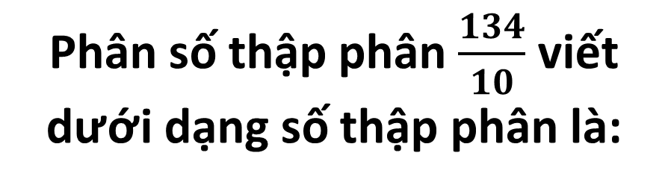
Phân số thập phân $\frac{134}{10}$ viết dưới dạng số thập phân là:
13,4

Slide 7
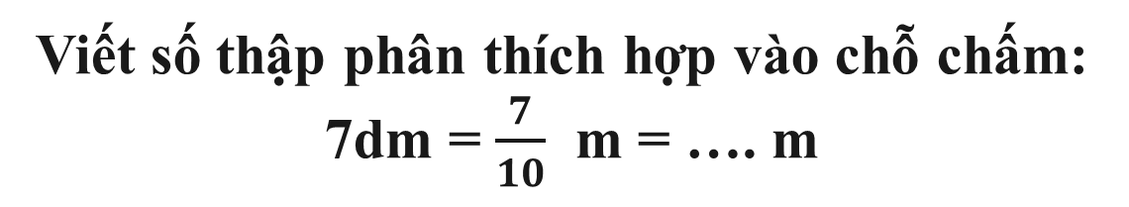
Viết số thập phân thích hợp vào chỗ chấm:
7dm = $\frac{7}{10}$ m = …. m
0,7

Slide 8







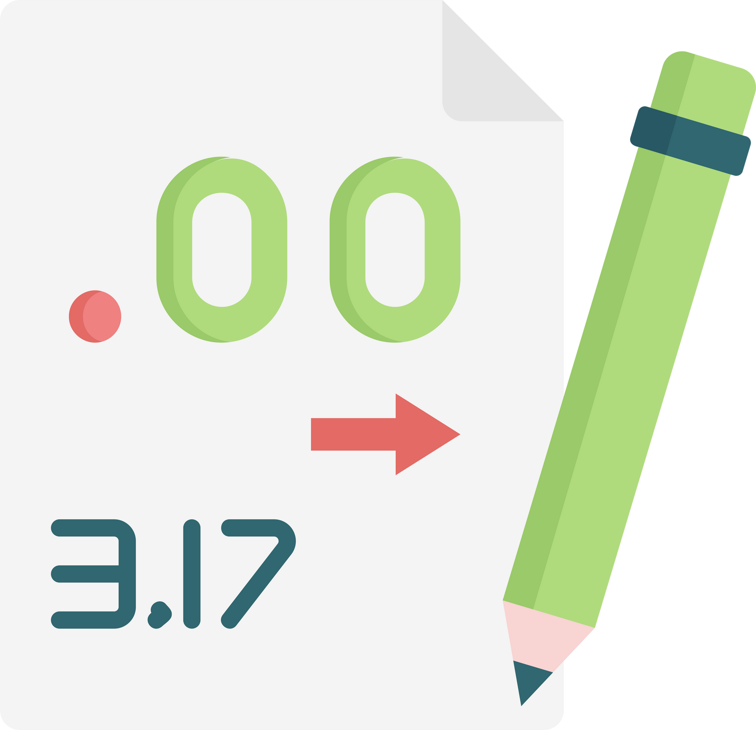
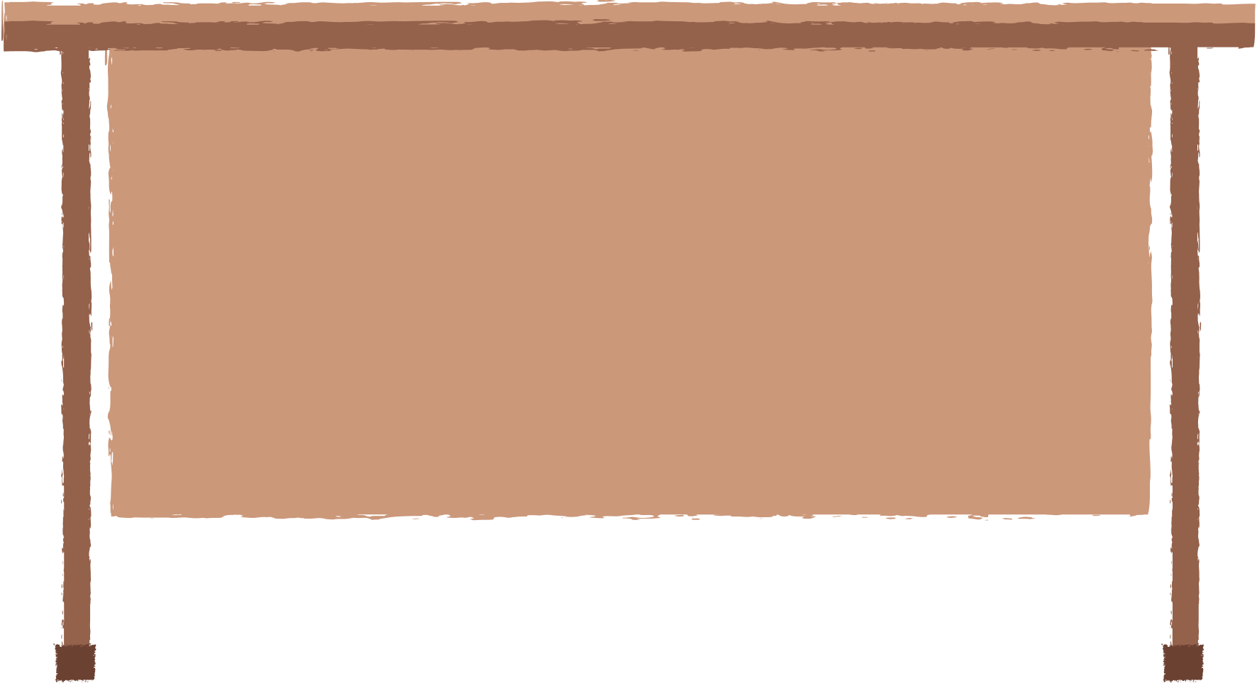
(Tiết 3)

Slide 9


Slide 10








Du lịch cùng 5A
PLAY

Slide 11





1
Chọn số thập phân thích hợp với cách đọc số thập phân đó.
Bốn trăm mười lăm
phẩy hai
71,84
Bảy mươi mốt phẩy tám mươi tư
3,1416
Không phẩy chín trăm ba mươi lăm
415,2
Ba phẩy một nghìn bốn trăm mười sáu
0,935

Slide 12

Hoàn thành tốt
Chưa hoàn thành

Slide 13
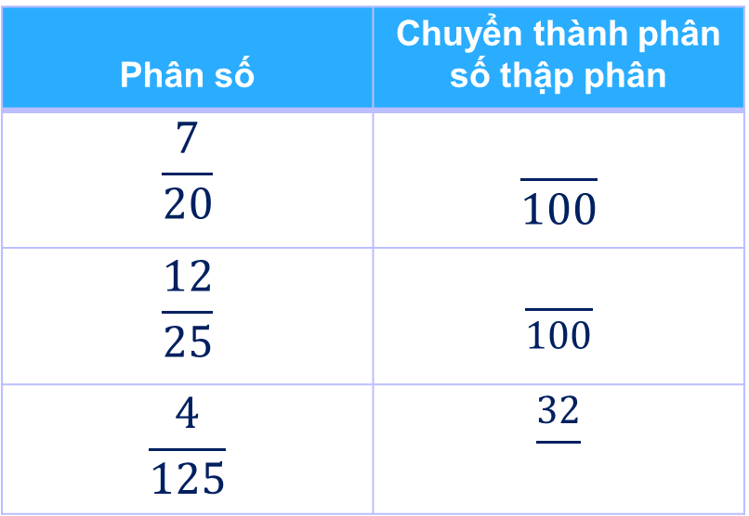
2
Số?
Phân số | Chuyển thành phân số thập phân
$$\frac{7}{20}$$ | $$\frac{}{100}$$
$$\frac{12}{25}$$ | $$\frac{}{100}$$
$$\frac{4}{125}$$ | $$\frac{32}{}$$
35
?
?
48
?
1000

Slide 14


Hoàn thành tốt
Chưa hoàn thành

Slide 15
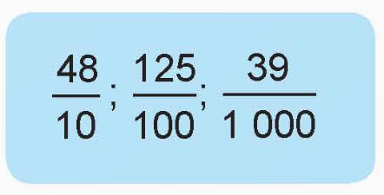
3
Chuyển phân số thập phân thành số thập phân rồi đọc số thập phân đó.

Slide 16






3
Chuyển phân số thập phân thành số thập phân rồi đọc số thập phân đó.
$$\frac{48}{10}$$
$$=4,8$$
Bốn phẩy tám
$$\frac{125}{100}$$
$$=1,25$$
Một phẩy hai mươi lăm
$$\frac{39}{1 000}$$
$$=0,039$$
Không phẩy không trăm ba mươi chín.

Slide 17

Hoàn thành tốt
Chưa hoàn thành

Slide 18
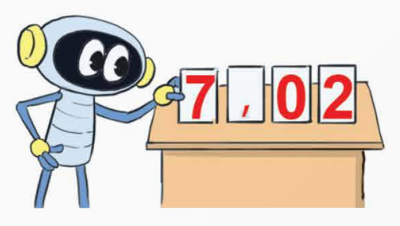
Từ bốn thẻ , , , hãy lập tất cả các số thập phân có phần nguyên gồm một chữ số, phần thập phân gồm hai chữ số.
4
7
0
2
,
0,27
0,72
2,07
2,70
7,02
7,20

Slide 19
Hoàn thành tốt
Chưa hoàn thành

Slide 20


Slide 21



